Slide 1
Муниципальное бюджетное дошкольное образовательное учреждение детский сад комбинированного вида №61 «Соловушка» г.Нижневартовск
Тема по самообразованию: Оригами как средство развития мелкой моторики детей среднего возраста
Выполнила:
Худякова Елена Вячеславовна

Slide 2
Актуальность
УРОВЕНЬ РАЗВИТИЯ МЕЛКОЙ МОТОРИКИ – один из показателей готовности
к школьному обучению. Ребенок, имеющий высокий уровень развития мелкой моторики, умеет логически рассуждать, у него достаточны развиты память и внимание, связная речь. Дети с плохо развитой ручной моторикой неловко держат ложку, карандаш, не могут самостоятельно застегивать пуговицы, шнуровать ботинки. Дети часто чувствуют себя несостоятельными в элементарных действиях, доступных сверстникам. Это влияет на эмоциональное благополучие ребенка, его самооценку. С течением времени уровень развития сложнокоординированных движений руки может оказаться недостаточными для освоения письма.
Проблема подготовки руки у детей дошкольного возраста вот уже на протяжении ни одного десятилетия занимает одно из важных мест в психолого-педагогических исследованиях. Она актуальна и в настоящее время в связи с усилинием требований предъявляемых школой к готовности детей к обучению

Slide 3
«Истоки способностей и дарований детей – на кончиках их пальцев» Сухомлинский В.А.
Если у ребенка с раннего детства развивать мелкую моторику, то у него развиваются память, внимание, речь, активные мыслительные процессы, он будет хорошо выполнять самую тонкую работу, а рука его будет готова к письму
Память
речь
Мелкая моторика
Внимание
Практические навыки
Мышление
Подготовка к письму

Slide 4
Цель моей работы:
Развитие мелкой моторики руки у детей среднего возраста средствами ознакомления с техникой работы оригами.

Slide 5
Передо мною были поставлены следующие задачи:
1. Учить детей различным приемам работы с бумагой: сгибание, многократное складывание, надрезание, склеивание. Развивать у детей способность работать руками, приучать к точным движениям пальцев, развить глазомер.
2. Учить концентрации внимания, стимулировать развитие памяти, умение следовать устным инструкциям.
3. Развивать пространственное воображение – учить читать чертежи, по которым складываются фигурки и представлять по ним изделия в объеме.
4. Совершенствовать трудовые навыки, формировать культуру труда.

Slide 6
Ожидаемый результат:
ОЖИДАЕМЫЙ РЕЗУЛЬТАТ:
Повысится количество детей с высоким уровнем развития мелкой моторики руки.
Дети освоят технику работы с бумагой, научатся выполнять разные поделки способом оригами.
3. У воспитанников сформируются навыки планирования индивидуальной и коллективной деятельности, умения самостоятельно действовать и осуществлять контроль.
4. Дети будут проявлять творчество в продуктивных видах деятельности.

Slide 7
Работу проводила поэтапно:
1 этап. Информационно-мотивационный – знакомство детей с оригами, происхождением этого способа работы с бумагой, готовыми работами.
2 этап. Организационно-подготовительный – подготовка необходимого материала, знакомство с разными сортами бумаги, её подбор для изготовления поделок.
3 этап. Деятельностно-обучающий – обучение ориентировке на листе бумаги, работа со схемами, знакомство с базовыми формами ( треугольник, блин, дверь, квадрат и др.)
4 этап. Продуктивно-творческий – самостоятельное выполнение детьми индивидуальных и коллективных работ.

Slide 8
СРЕДСТВА РАБОТЫ: -Совместная деятельность воспитателя с детьми; -Самостоятельная деятельность детей;

Slide 9
Направления работы:
1. Изучение педагогической и психологической литературы по развитию мелкой моторики руки у дошкольников.
2. Составление программы по обучению детей конструированию из бумаги «Оригами» для детей старшего дошкольного возраста .
3. разработка конспектов занятий, подбор игр и упражнений для развития мелкой моторики руки, работа с родителями
34 Реализация плана работы в воспитательно-образовательном процессе
Анализ достигнутых результатов. Определение дальнейших перспектив развития

Slide 10
РАБОТА С РОДИТЕЛЯМИ:
Были подготовлены консультации по данной теме для родителей
1. Что такое мелкая моторика и почему так важно развивать ее.
2. Развитие мелкой моторики рук (2-е консультации)
3. Оригами – как способ развития мелкой моторики рук.
4. «О взаимосвязи мелкой моторики рук и речи»
5. «Крупная польза мелкой моторики»

Slide 11
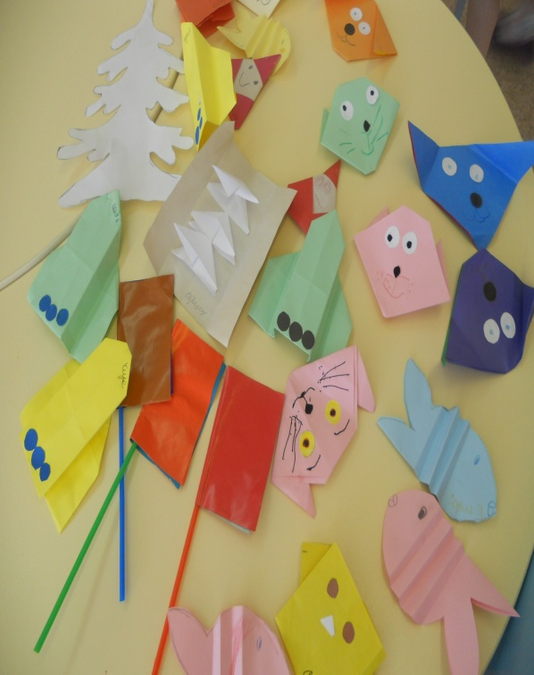
Наши работы :

Slide 12
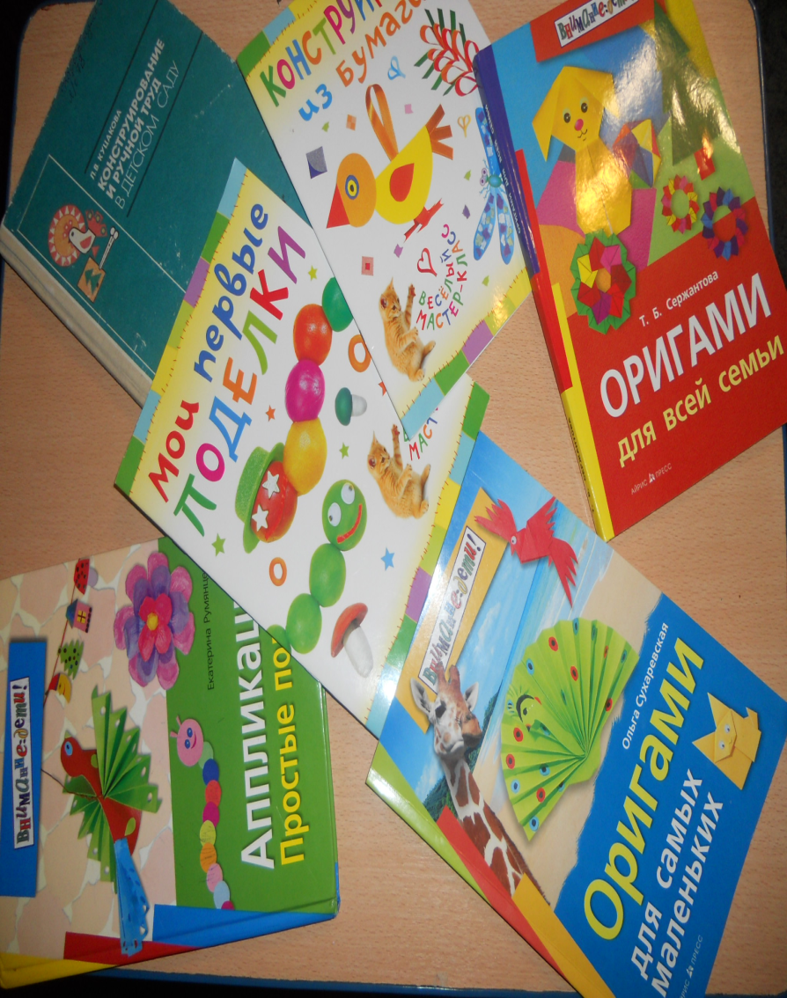
Используемая литература:

